Slide 1

Simulacija utjecaja COVID-19 na sektor financijskih usluga
Direkcija za sistemske rizike
svibanj 2020.

Slide 2

SADRŽAJ
1. Što znamo do sada
2. Što očekivati u nastavku godine?
3. Rezultati makroekonomskog scenarija
4. Sljedeći koraci

Slide 3
1. Što znamo do sada

Slide 4
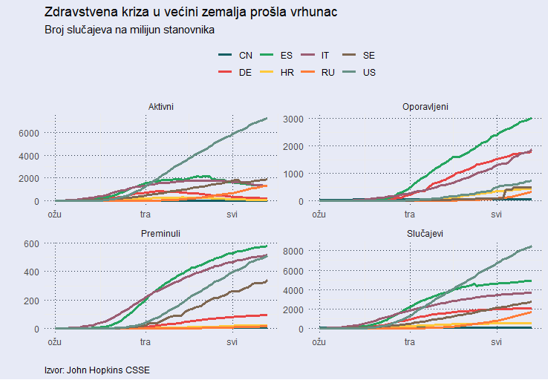
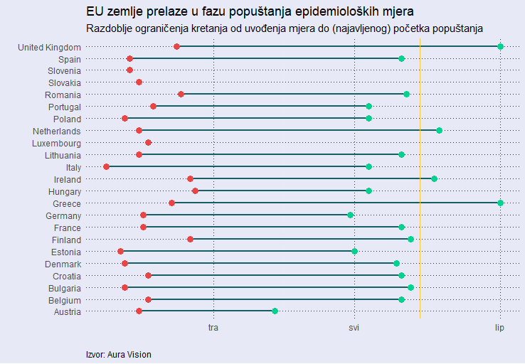
Zdravstvena kriza približava se svome kraju

Slide 5
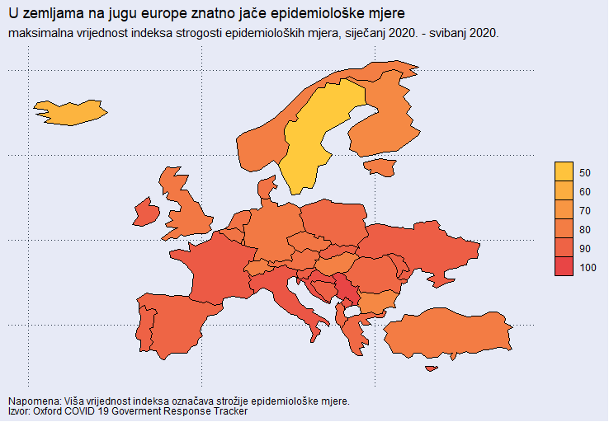
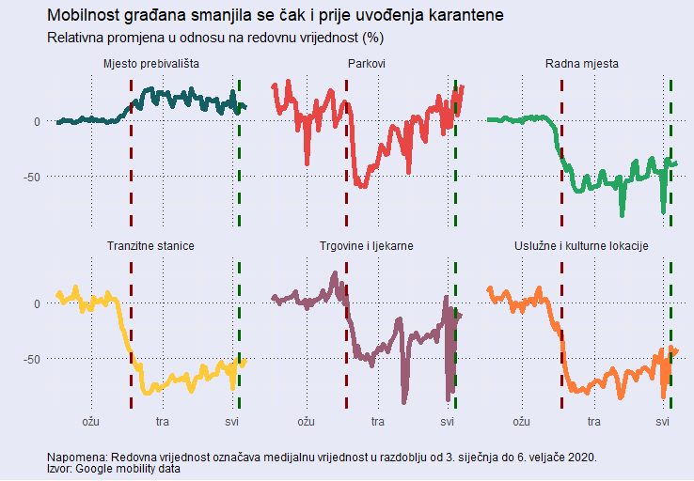
Hrvatska uvela snažne mjere ograničenja kretanja

Slide 6
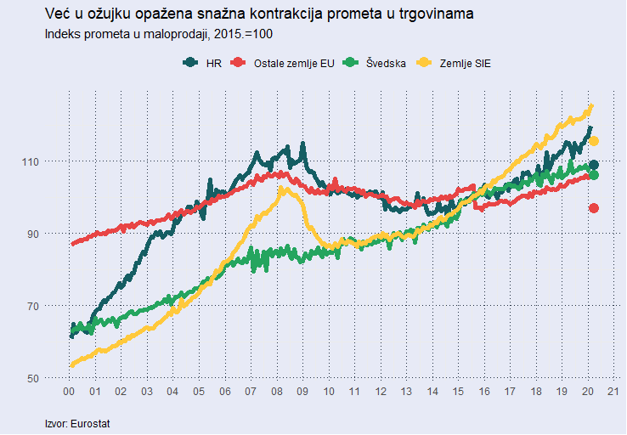
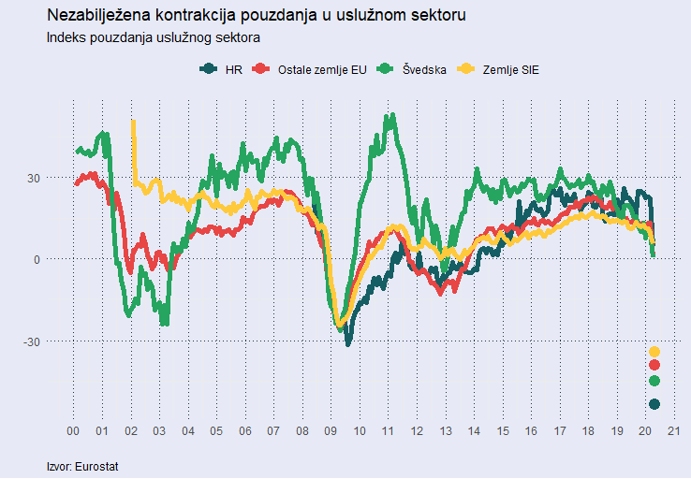
Mjere ograničenja kretanja najprije su proizvele šok ponude

Slide 7
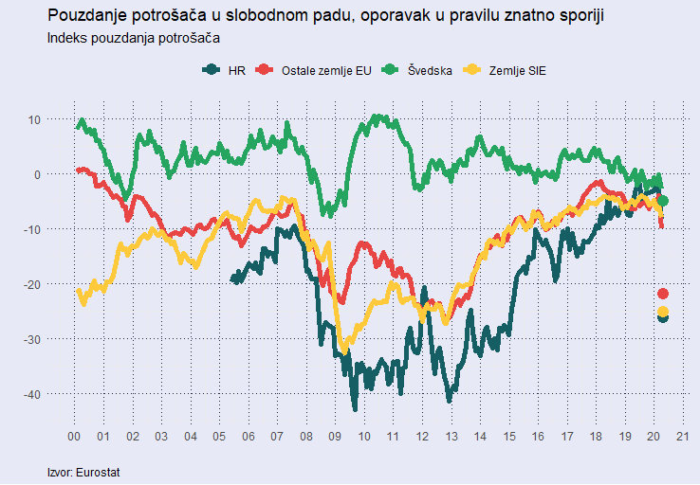
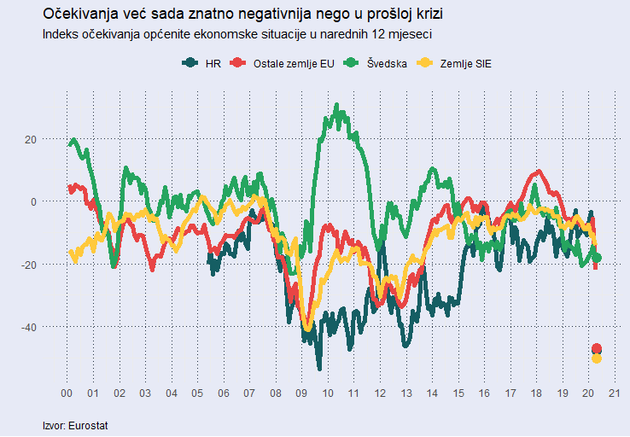
… a zatim i šok potražnje

Slide 8
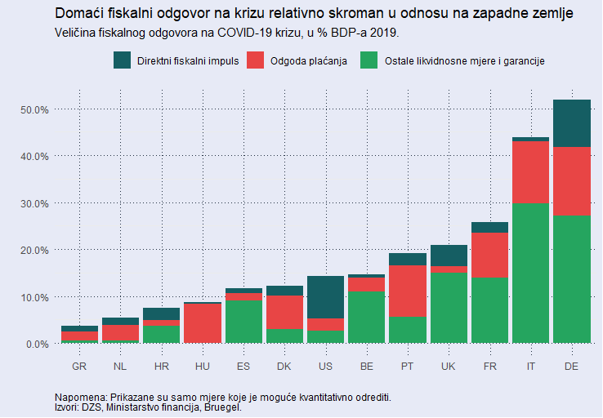
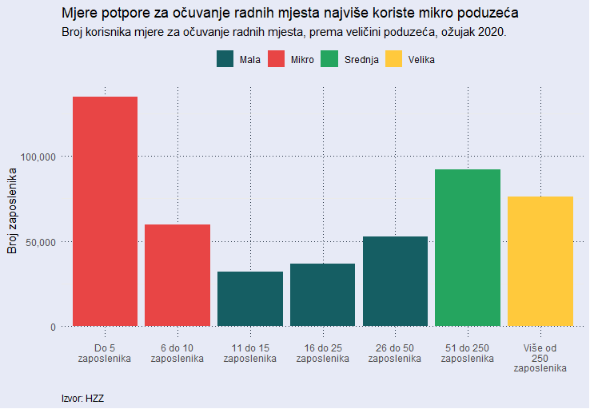
Sa završetkom zdravstvene utakmice počinje ekonomska

Slide 9
2. Što očekivati u nastavku godine?

Slide 10
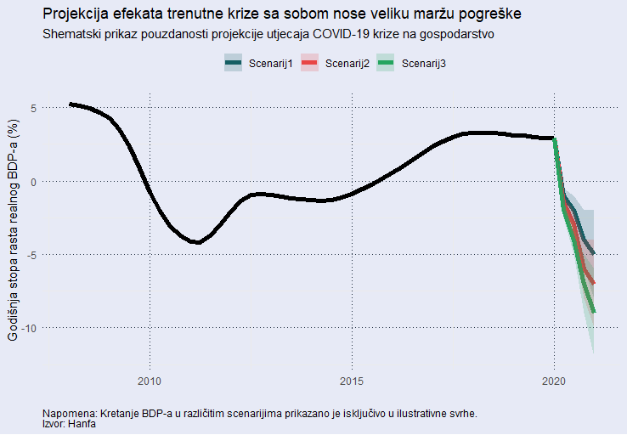
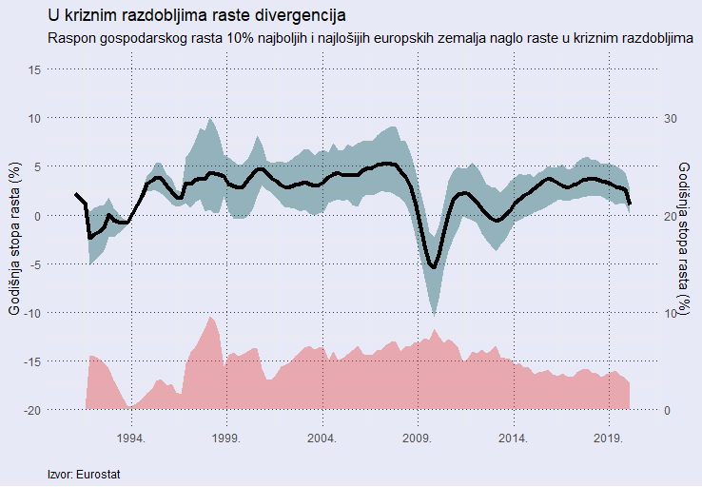
Pitanje svih pitanja: što možemo očekivati u narednim mjesecima?

Slide 11
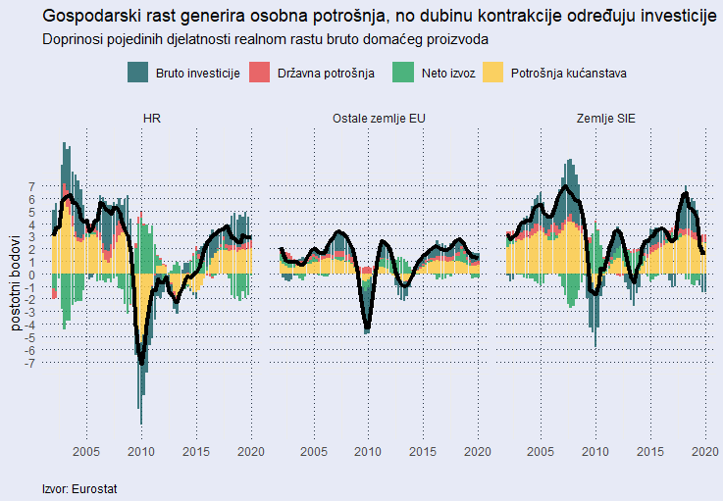
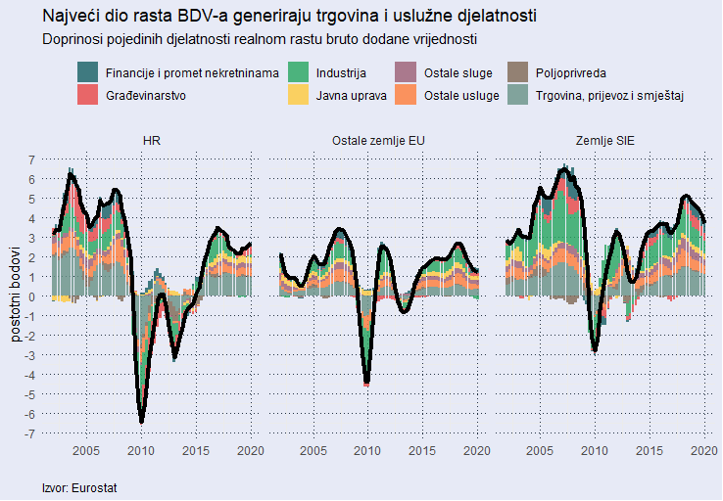
Strukturne karakteristike ekonomije odrediti će gospodarsku aktivnost u 2020.

Slide 12
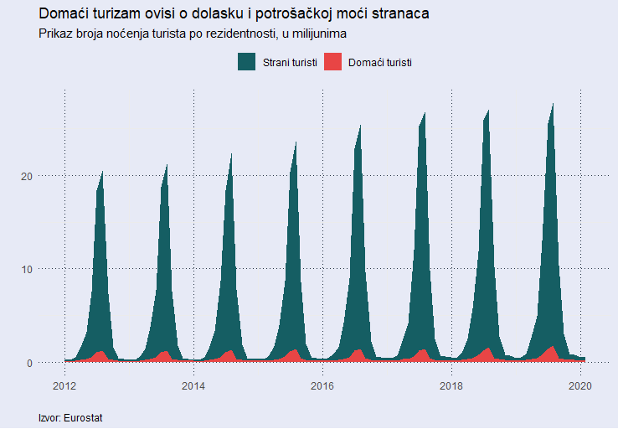
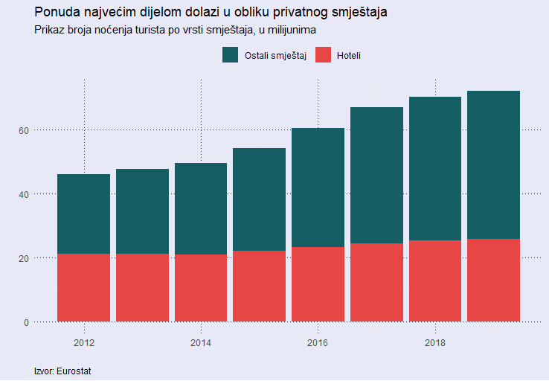
Turistička djelatnost, a uvelike i gospodarska aktivnost, ovisiti će o (ne)dolasku stranaca

Slide 13

Postavke metodološkog okvira
Inflacija
Nezaposlenost
Krediti
Inflacija EU
Plaće
Nekretnine
BDP
KStope
Javne financije
Euribor
Prinos
Platna bilanca
Tečaj
US prinos
CISS

Slide 14

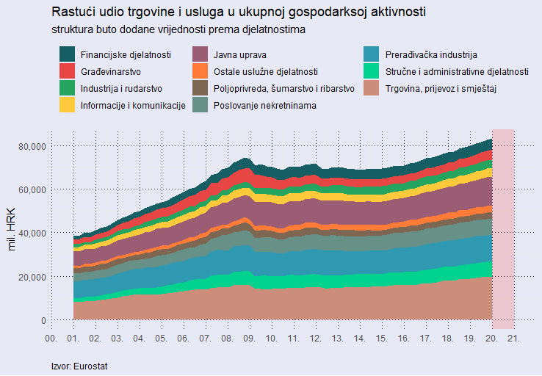



Procjena bruto domaćeg proizvoda
412 pojedinačnih djelatnosti
Efektivna porezna stopa = 19%

Slide 15

Modelske relacije korištene u metodološkom pristupu
Stopa nezaposlenosti
$$∆{unemp}_{t}=0,02−0,3∗∆{bdp}_{t}^{r}+ ε_{t}$$
Razina bruto plaća
$$∆{wage}_{t}=0,04+0,26∗{infl}_{t}−0,27∗{unemp}_{t}+0,87∗∆{prod}_{t}+ ε_{t}$$
Inflacija
$${infl}_{t}=−0,5−0,2∗{unemp}_{t}^{gap}+1,13∗{infl}_{t}^{EU}+ ε_{t}$$
Krediti realnom sektoru
$${loan}_{t}=1,44−1,04∗{unemp}_{t}^{gap}+0,81∗∆{bdp}_{t}^{r}+ ε_{t}$$
Kratkoročne kamatne stope
$${stir}_{t}=1,54+0,66∗{stir}_{t−1}+0,23∗{yield}_{t}^{HR}+0,11∗{euribor}_{t}^{3M}+ ε_{t}$$
Dugoročne kamatne stope
$${ltir}_{t}=−0,22+0,26∗{stir}_{t−1}+0,26∗{ltir}_{t−1}+ ε_{t}$$
Nekretnine
$${hicn}_{t}=−3+0,67∗{wage}_{t}−0,81∗∆\left({infl}_{t}+{unemp}_{t}\right)−3,43∗{∆ltir}_{t}+0,49∗{loan}_{t}+ ε_{t}$$
Tečaj EUR/HRK
$${fx}_{t}=7,53−0,04∗∆{reserv}_{t}+0,04∗{ca}_{t}+ ε_{t}$$
Prinosi na državne obveznice
$${yield}_{t}^{HR}=3,06+0,97∗{yield}_{t}^{US}−0,02∗{pdebt}_{t}−0,32∗{pfin}_{t}−2,12∗{inv}_{t}{+ ε}_{t}$$
$$∆{yield}_{t}^{HR}=−0,37−0,11∗{ ε}_{t−1}+ 0,41∗{∆yield}_{t}^{US}+0,02∗{∆pdebt}_{t}−0,05∗{∆pfin}_{t}−0,515∗{∆inv}_{t}+5,55∗{ciss}_{t}{+ 0,01∗∆{bdp}_{t}^{r}+ ψ}_{t}$$

Slide 16
3. Rezultati makroekonomskog scenarija

Slide 17
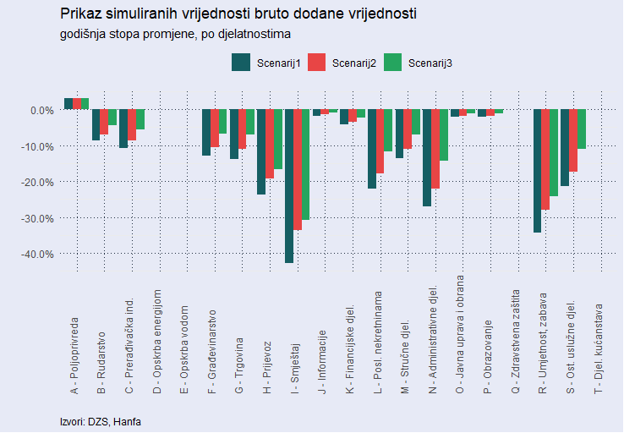
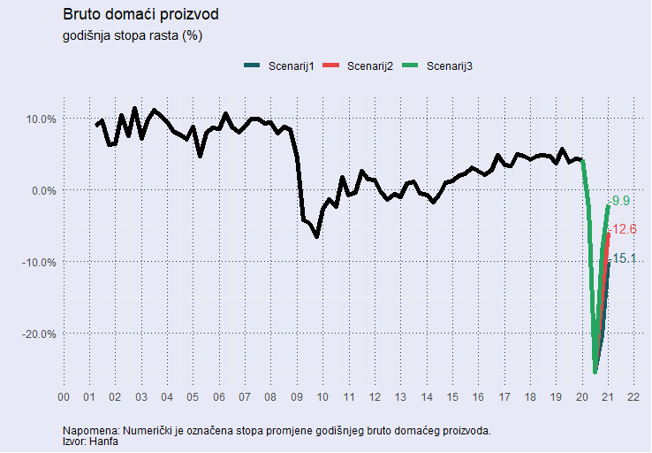
Bruto dodana vrijednost

Slide 18
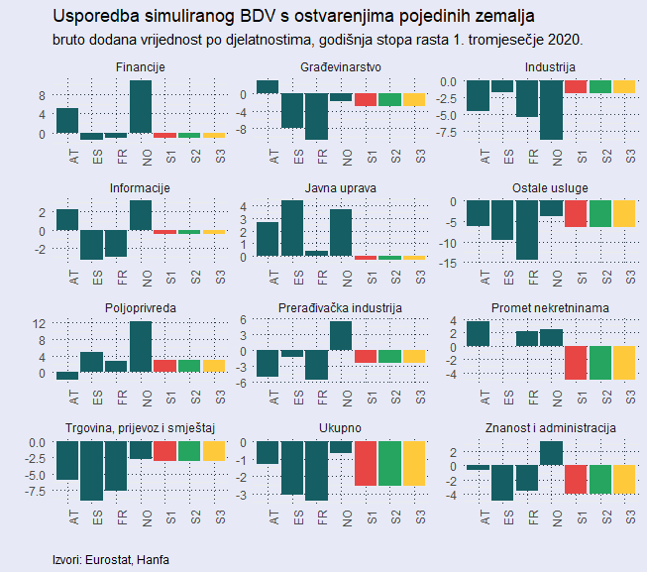
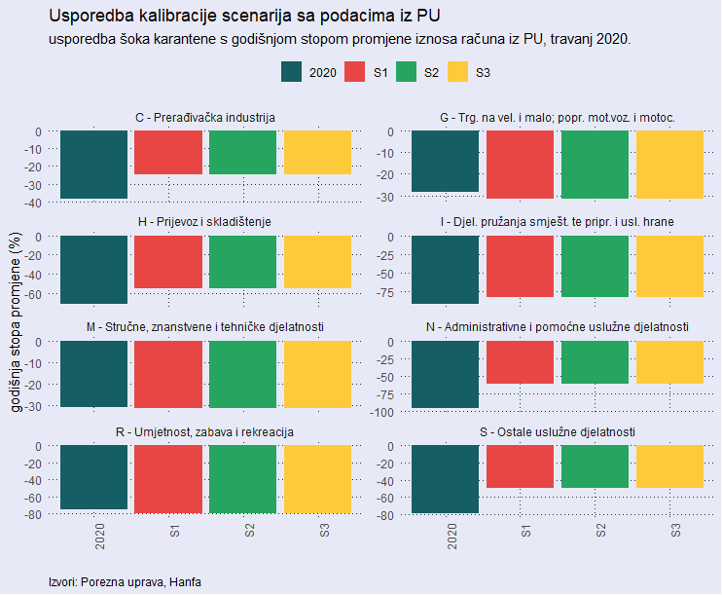
Validacija scenarija

Slide 19
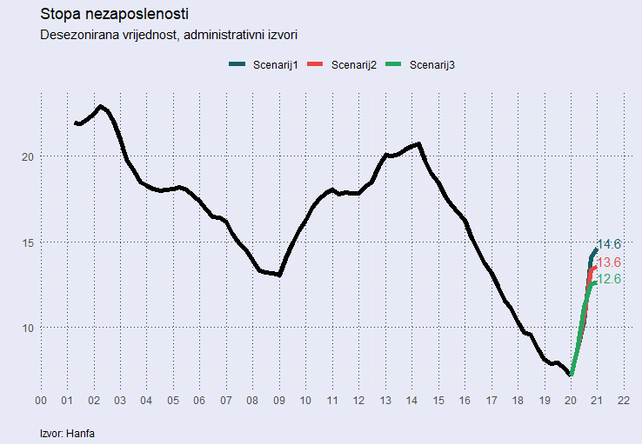
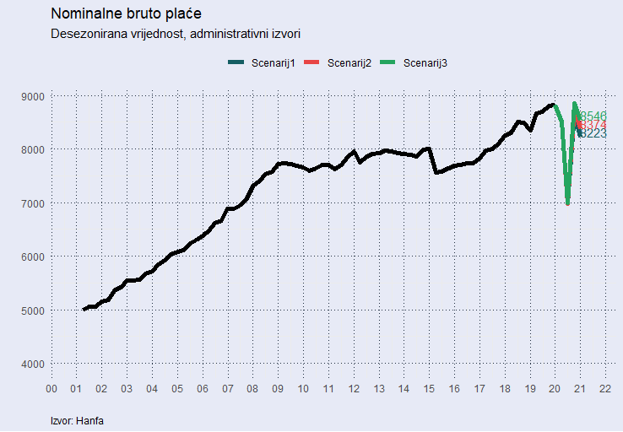
Tržište rada

Slide 20
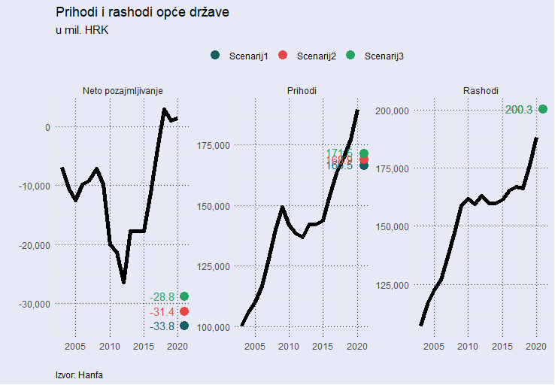
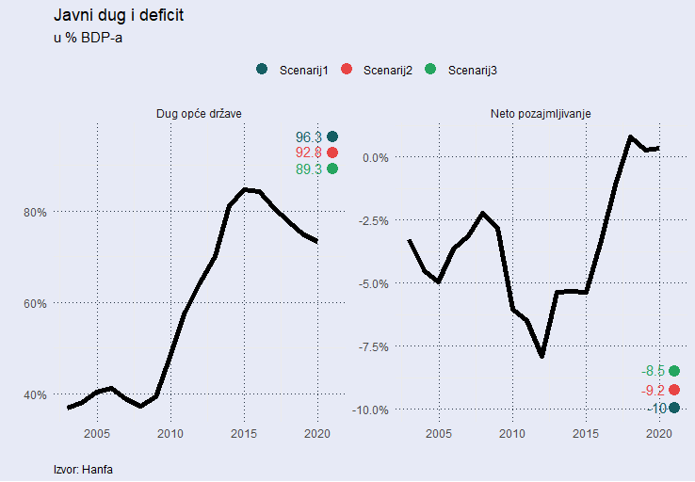
Javne financije

Slide 21
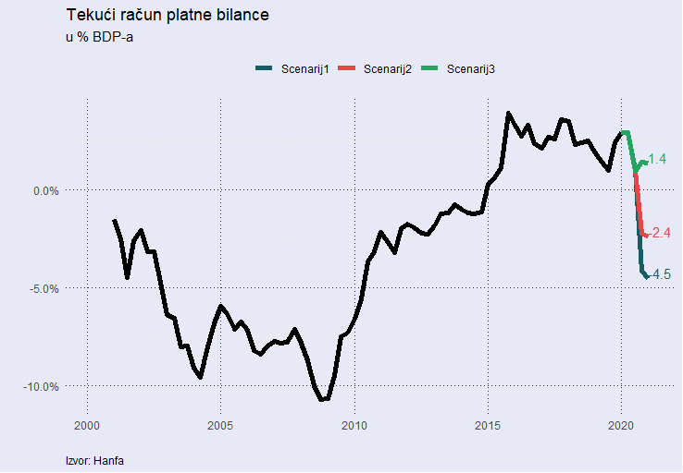
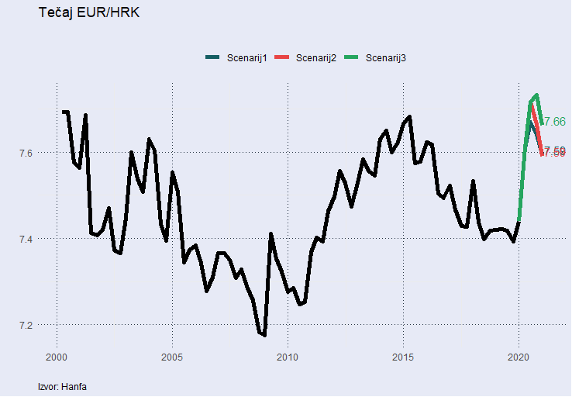
Platna bilanca i tečaj

Slide 22
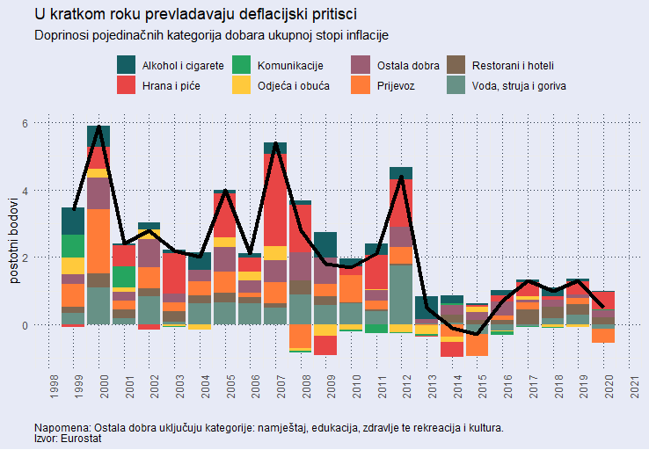
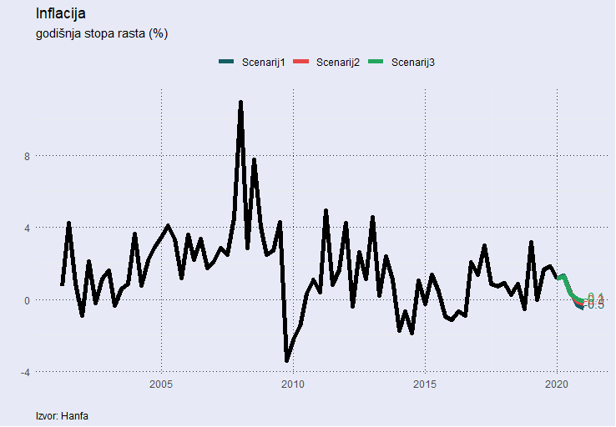
Inflacija

Slide 23
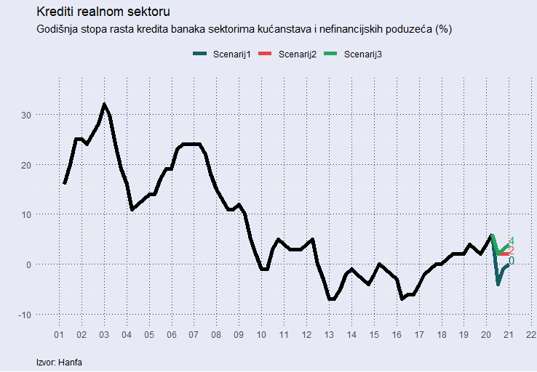
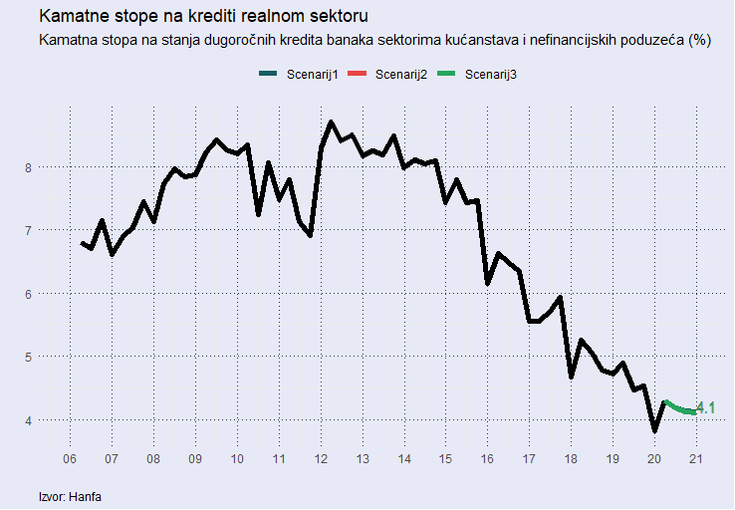
Krediti i kamatne stope

Slide 24
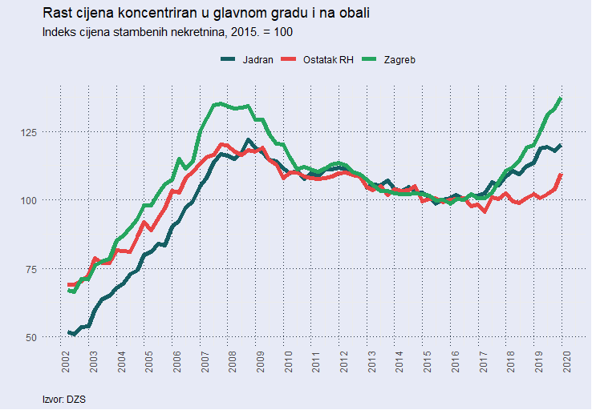
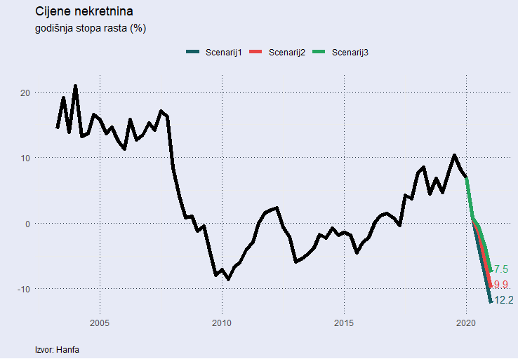
Nekretnine

Slide 25
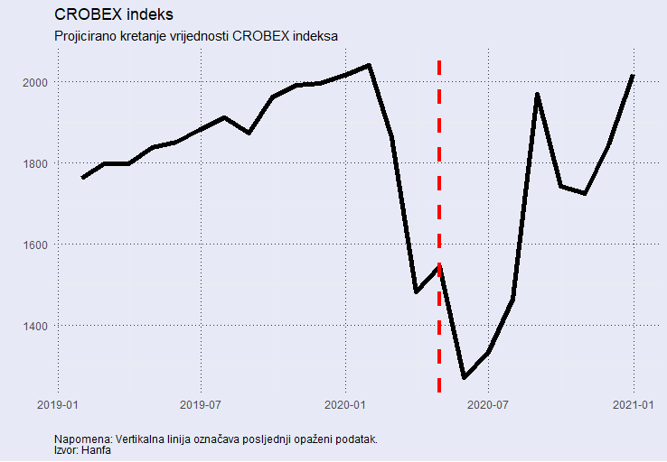
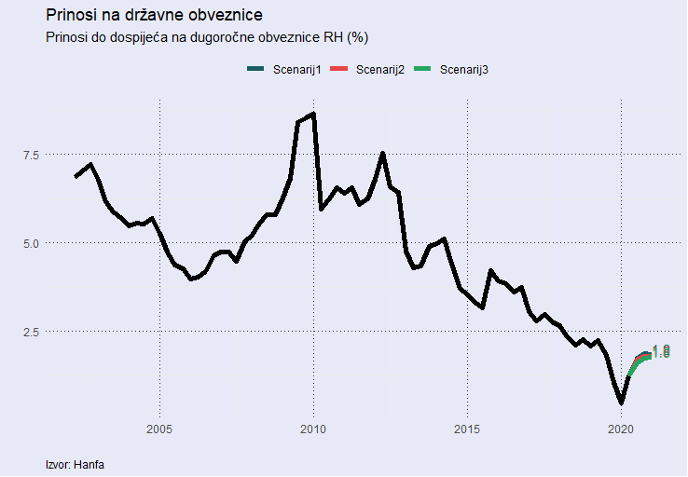
Cijene dionica i prinosi na državne obveznice

Slide 26
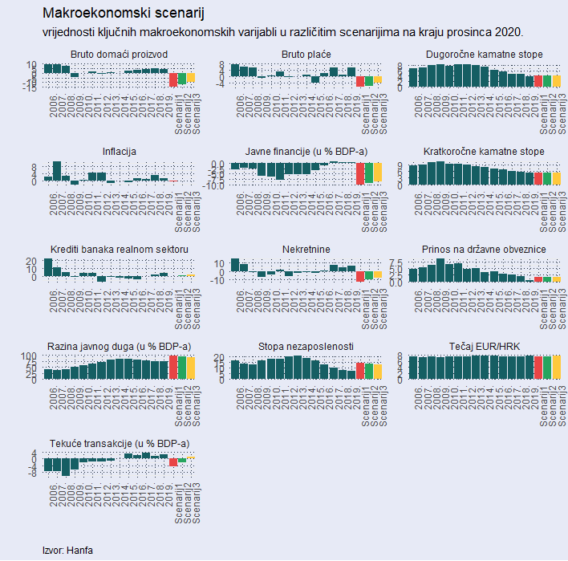

Slide 27
4. Sljedeći koraci

Slide 28
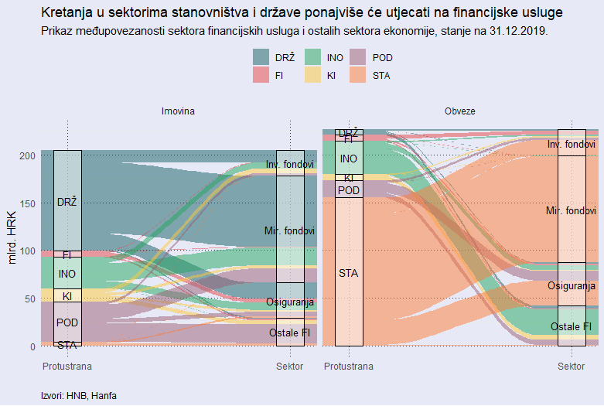
Povezivanje makroekonomskog scenarija i indikatora poslovanja sektora financijskih usluga
Prelijevanje šokova
Sektori
Kanali prelijevanja
Varijable koje se stresiraju
Mirovinski Fondovi
Investicijski Fondovi
Osiguranja
Leasing društva
Prinosi na HR obveznice
Cijene dionica
Cijene nekretnina
Kamatne stope
Tečaj
Uplate i isplate sredstava
Neto imovina
Cijena udjela
Profitabilnost
Višak imovine nad obvezama
Likvidnost

Slide 29
Hvala na pažnji!

